Slide 1

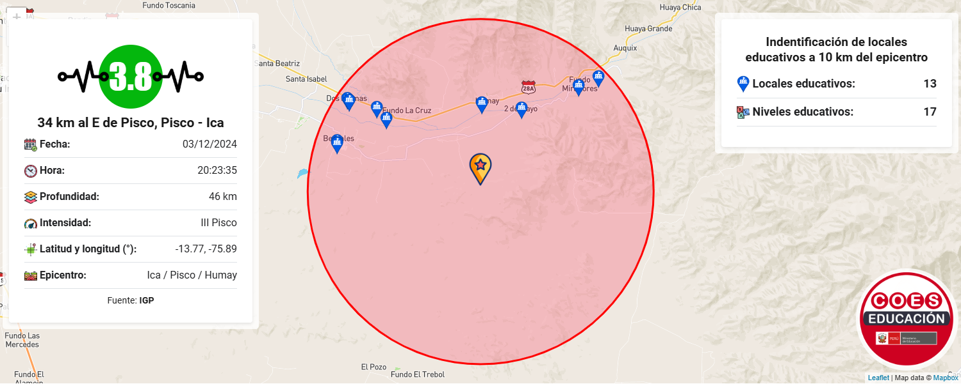




BOLETÍN INFORMATIVO N° 001-2024
IDENTIFICACIÓN DE LOCALES EDUCATIVOS CERCANOS AL EPICENTRO DEL SISMO
NO GENERA TSUNAMI EN LITORAL PERUANO
INTENSIDAD | I | II-III | IV | V | VI | VII | VIII | IX | X
MOVIMIENTO | No sentido | Débil | Ligero | Moderado | Fuertes | Muy fuerte | Severo | Violento | Extremo
DAÑOS | Ninguno | Ninguno | Ninguno | Muy Ligero | Ligero | Moderado | Moderado /Fuerte | Fuerte | Muy Fuerte
RECOMENDACIONES
DRE/GRE Y UGEL
Difundir el boletín a la comunidad educativa.
DRE/GRE monitorea y brinda orientación a las UGEL de su ámbito jurisdiccional en el desarrollo de acciones de respuesta.
Remitir los reportes de situación ante el sismo y/o peligros asociados, de acuerdo con el esquema de articulación y coordinación de los EMSS y COES Educación .
COMUNIDAD EDUCATIVA
Aléjate de las ventanas, repisas o de cualquier artefacto u objeto que pueda rodar o caer en la vía de evacuación.
Si hay réplicas, mantén la calma y evacúa por las rutas identificadas hacia las zonas seguras.
Revisa y actualiza los insumos vencidos de tu mochila de emergencia.
Realiza, en la zona segura la contención emocional.
Si se activa la alerta de tsunami y estás en zona costera, aléjate de la playa y dirígete a zonas altas.
No enciendas fósforos, ni velas por las probables fugas de gas y otros generados por el sismo, utiliza linternas.
Refuerza la comunicación con los niños y las niñas sobre las medidas de precaución en caso de réplicas.
https://coeseducacion.pe

